Slide 1
实验六 数字逻辑综合实验—快递柜设计
薛睿

Slide 2
实验目的
掌握结构化设计方法。
培养和锻炼对具有一定复杂度和规模的问题的分析与求解能力。

Slide 3
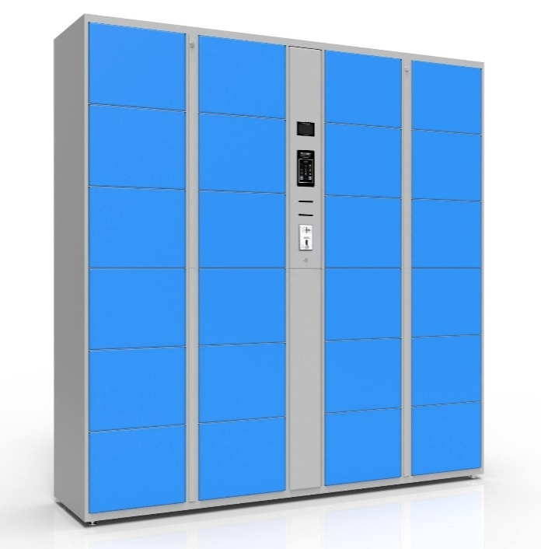
实验题目及评分标准
设计并实现一个具有基础功能的“快递柜”。
现场检查2分。
按要求提交工程、仿真结果及分析2分。
完成基础题的前提下，完成附加题，实验四、五、六满分。
实验报告5分。

Slide 4
设计方法
将一个比较复杂的数字电路划分为多个组成模块，再分别对每个模块建模，然后将这些模块组成一个总模块，完成所需的功能。
分层次的电路设计通常有自顶向下和自底向上两种设计方法。

Slide 5
模块划分
在设计中至少会被使用两次的逻辑，而且这个逻辑采用实例化模块的方式代码的易读性由于直接写逻辑，封装成模块，如译码器、多路选择器等。
功能规格十分明确，且与外界的交互信号数目不是很多的，封装成模块，如消抖模块等。
现有的一个模块达到了数千行代码的规模，将其拆分成若干和小模块。
一个文件中只包含一个模块，便于后期代码维护。

Slide 6
前期报告中的问题
写的太草率
框图没有体现哪些信号是输入，哪些信号是输出。
状态转换的条件没有写清楚。
程序实现中位宽设置有问题。
对结构化设计理解的不好，单个模块实现的功能过多。

